Slide 1
Úponové bolesti patní kosti Patofyziologie a anatomie
Doc. MUDr. Rastislav Hromádka, Ph.D.

Slide 2
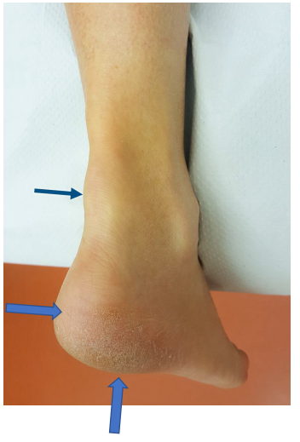
Úvod
Bolesti na spodní (plantární) straně paty
Bolesti na zadní (dorsální) straně paty
Akutní bolesti, které vnikají většinou na podkladě úrazu
Chronické bolesti vnikají většinou na podkladě dlouhodobého přetěžování systémů
Úponové bolesti šlacha a vazů – enthesopatia
Záněty v oblasti šlachy – tendovaginitis, tendopathia (změna struktury šlachy)

Slide 3
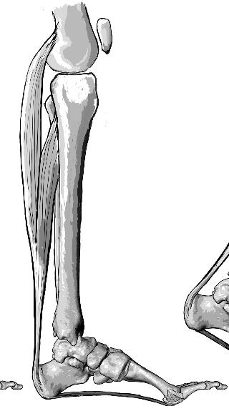
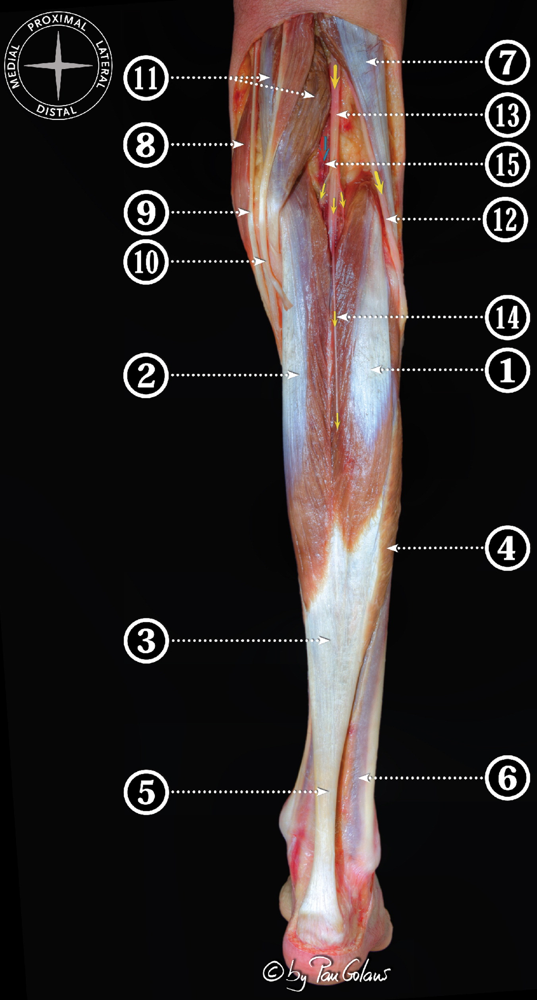
Achilles-calcaneal-plantar system
Onemocnění postihující všechny věkové kategorie
Vyskytujeme u aktivních lidí i u pacientů bez sportovních aktivit
Příčina obtíží nadměrná zátěž a napětí v
Achilles-calcaneal-plantar system
m. triceps surae
Achillova šlacha
Úpon Achillovy šlachy
Začátek aponeurosis plantaris na patní kosti
Úpony na plantární ploténky MTP skloubení

Slide 4
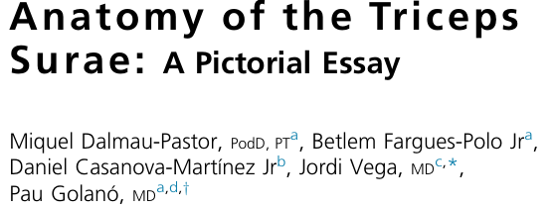
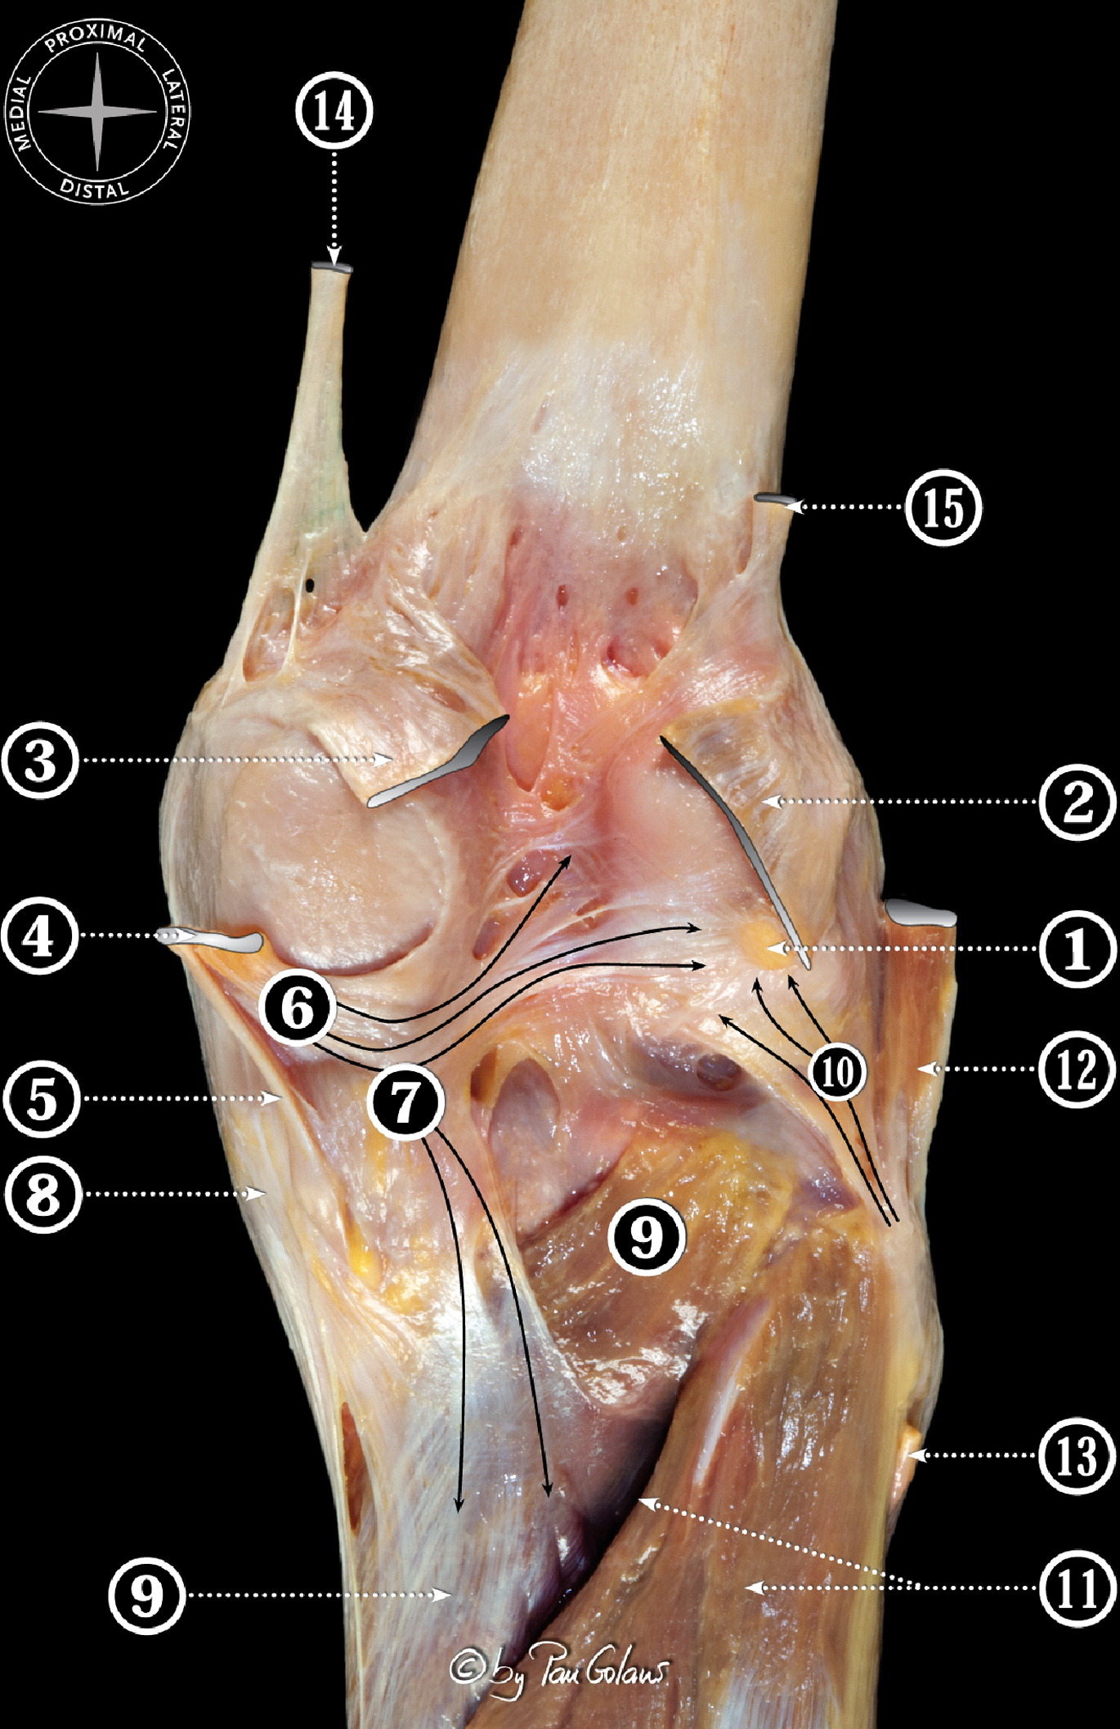
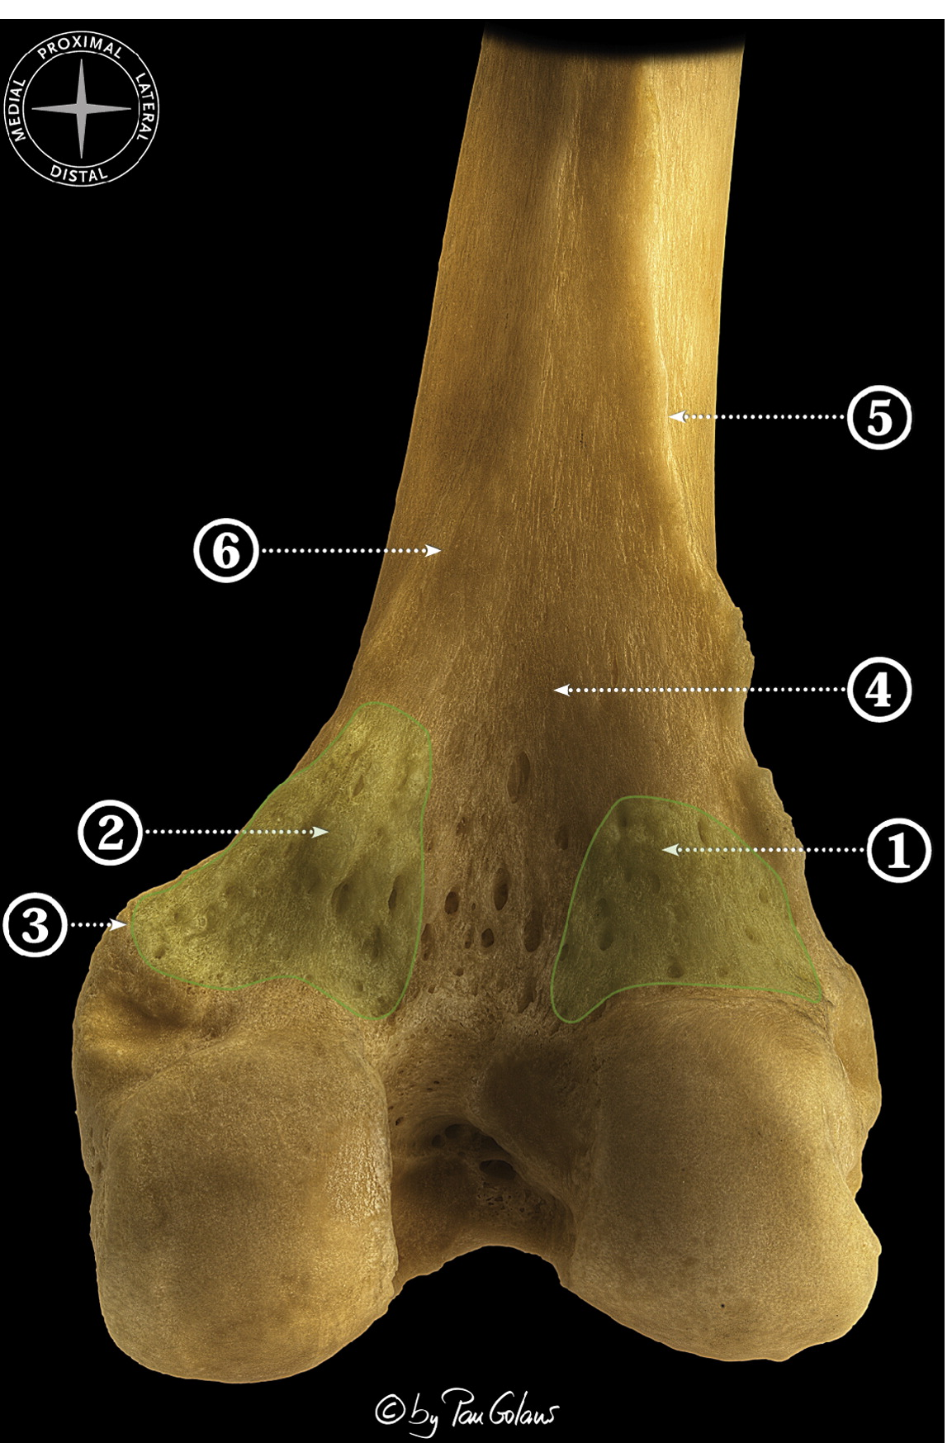
M. triceps surae
M. gastrocnemius medialis - masivnější a silnější, mediální kondyl femuru, vztah k m. semimembranosus
M. gastrocnemius lateralis
M. soleus – linea musculi solei, vazivový oblouk m. soleus

Slide 5
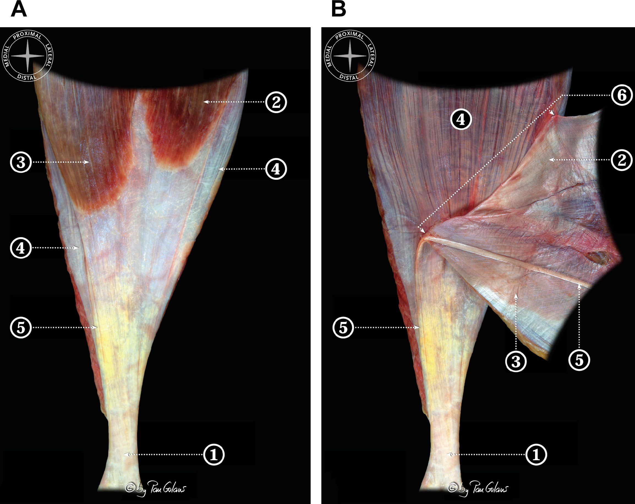
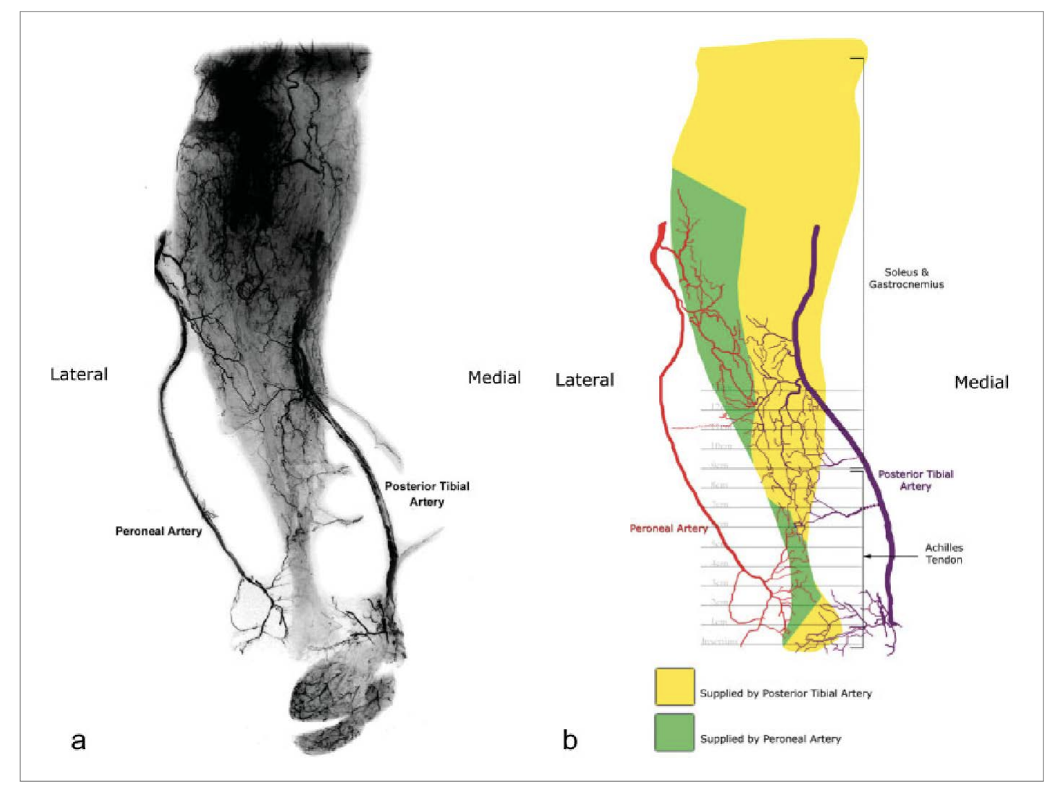
M. triceps surae
Fascie mm. gastrocnemii
Tendo Achillis
Achillova šlacha cévně zásobená převážně z a. peronea

Slide 6
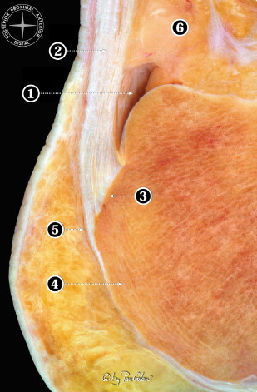
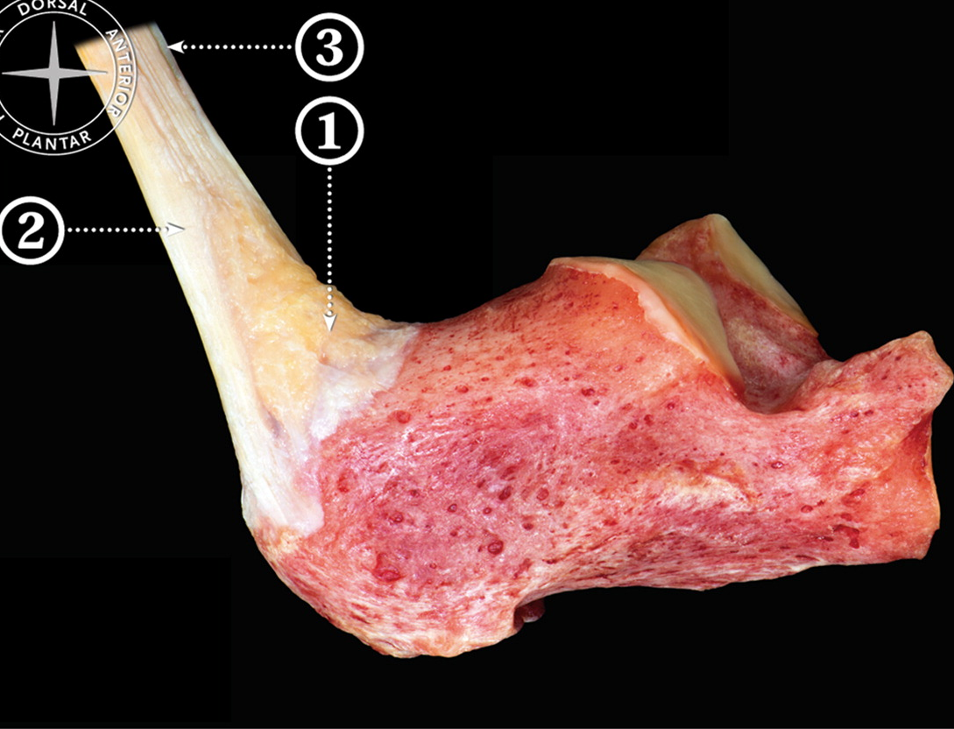
Úpon Achillovy šlachy
Zadní část patní kosti se dělí na tři části
Bursa retrocalcanearis, tukové těleso – Kager‘s fat pad
Úponové místo Achillovy šlachy
Periost s úpony sept pro nášlapné polštáře

Slide 7
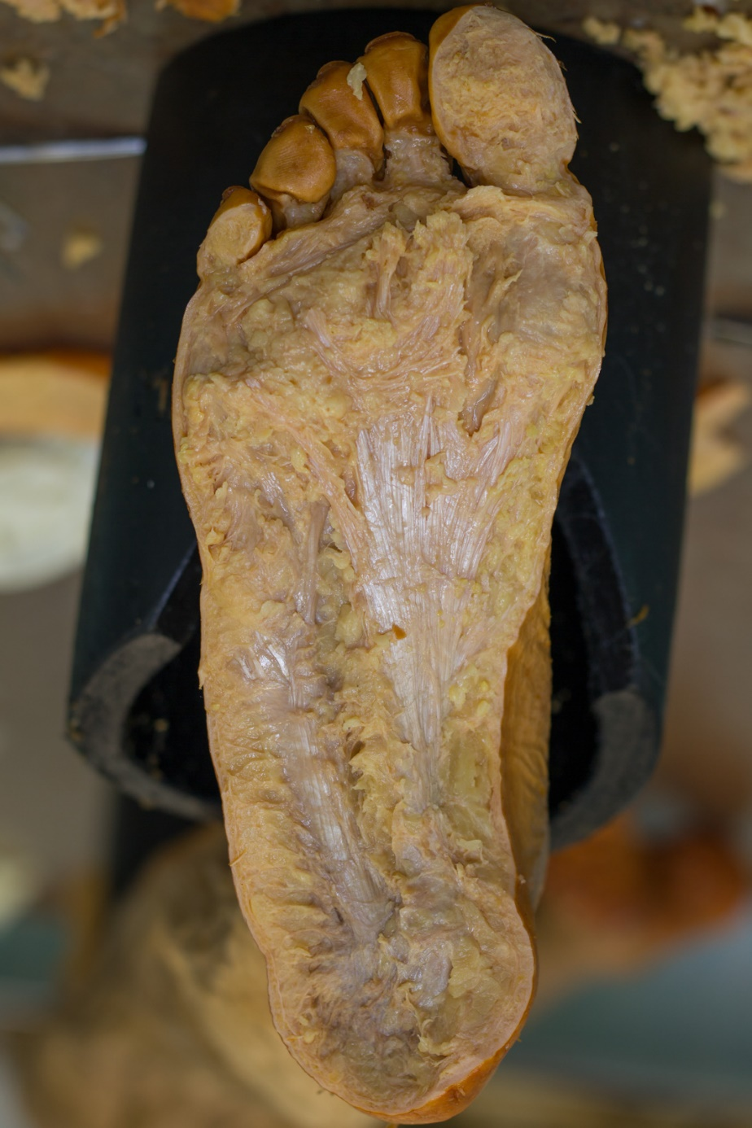
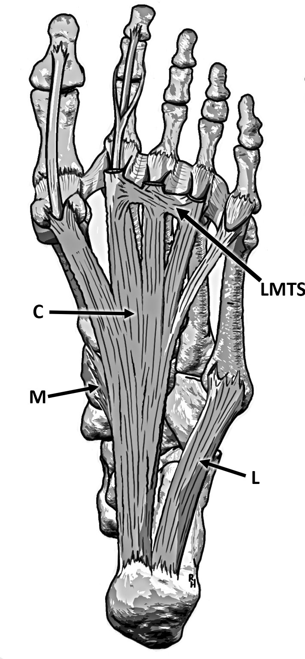
Aponeurosis plantaris
Pars medialis - konstantní struktura začínající na processus medialis tuberis calcanei a upínající do průběhu m. abductor hallucis
Pars centralis - centrální pruhy (C) pro jednotlivé paprsky nohy. Příčná vlákna tvoří lig. metatarsale transversum superficiale (LMTS)
Par lateralis - Méně významná, výrazně variabilní od processus lateralis tuberis calcanei k basi V. metatarsu

Slide 8
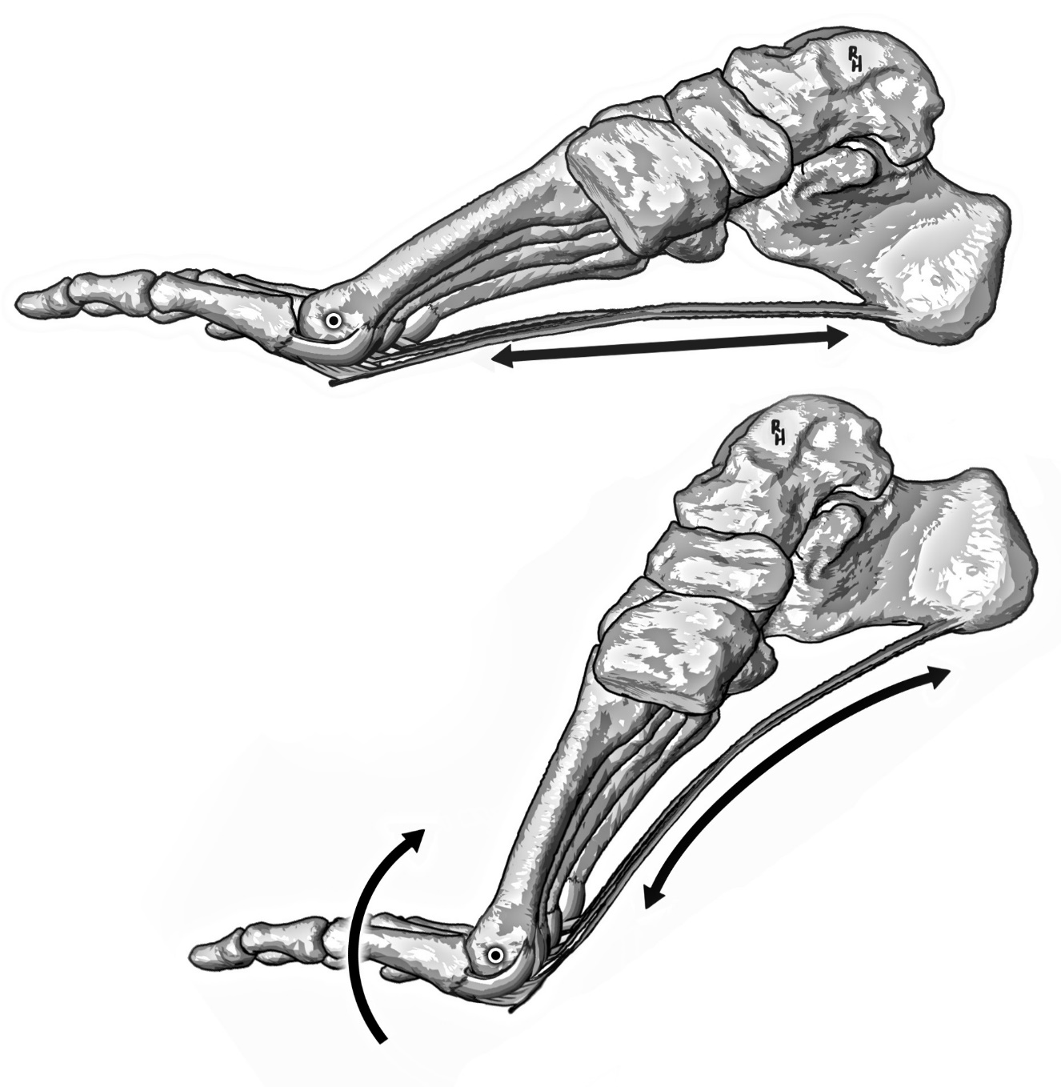
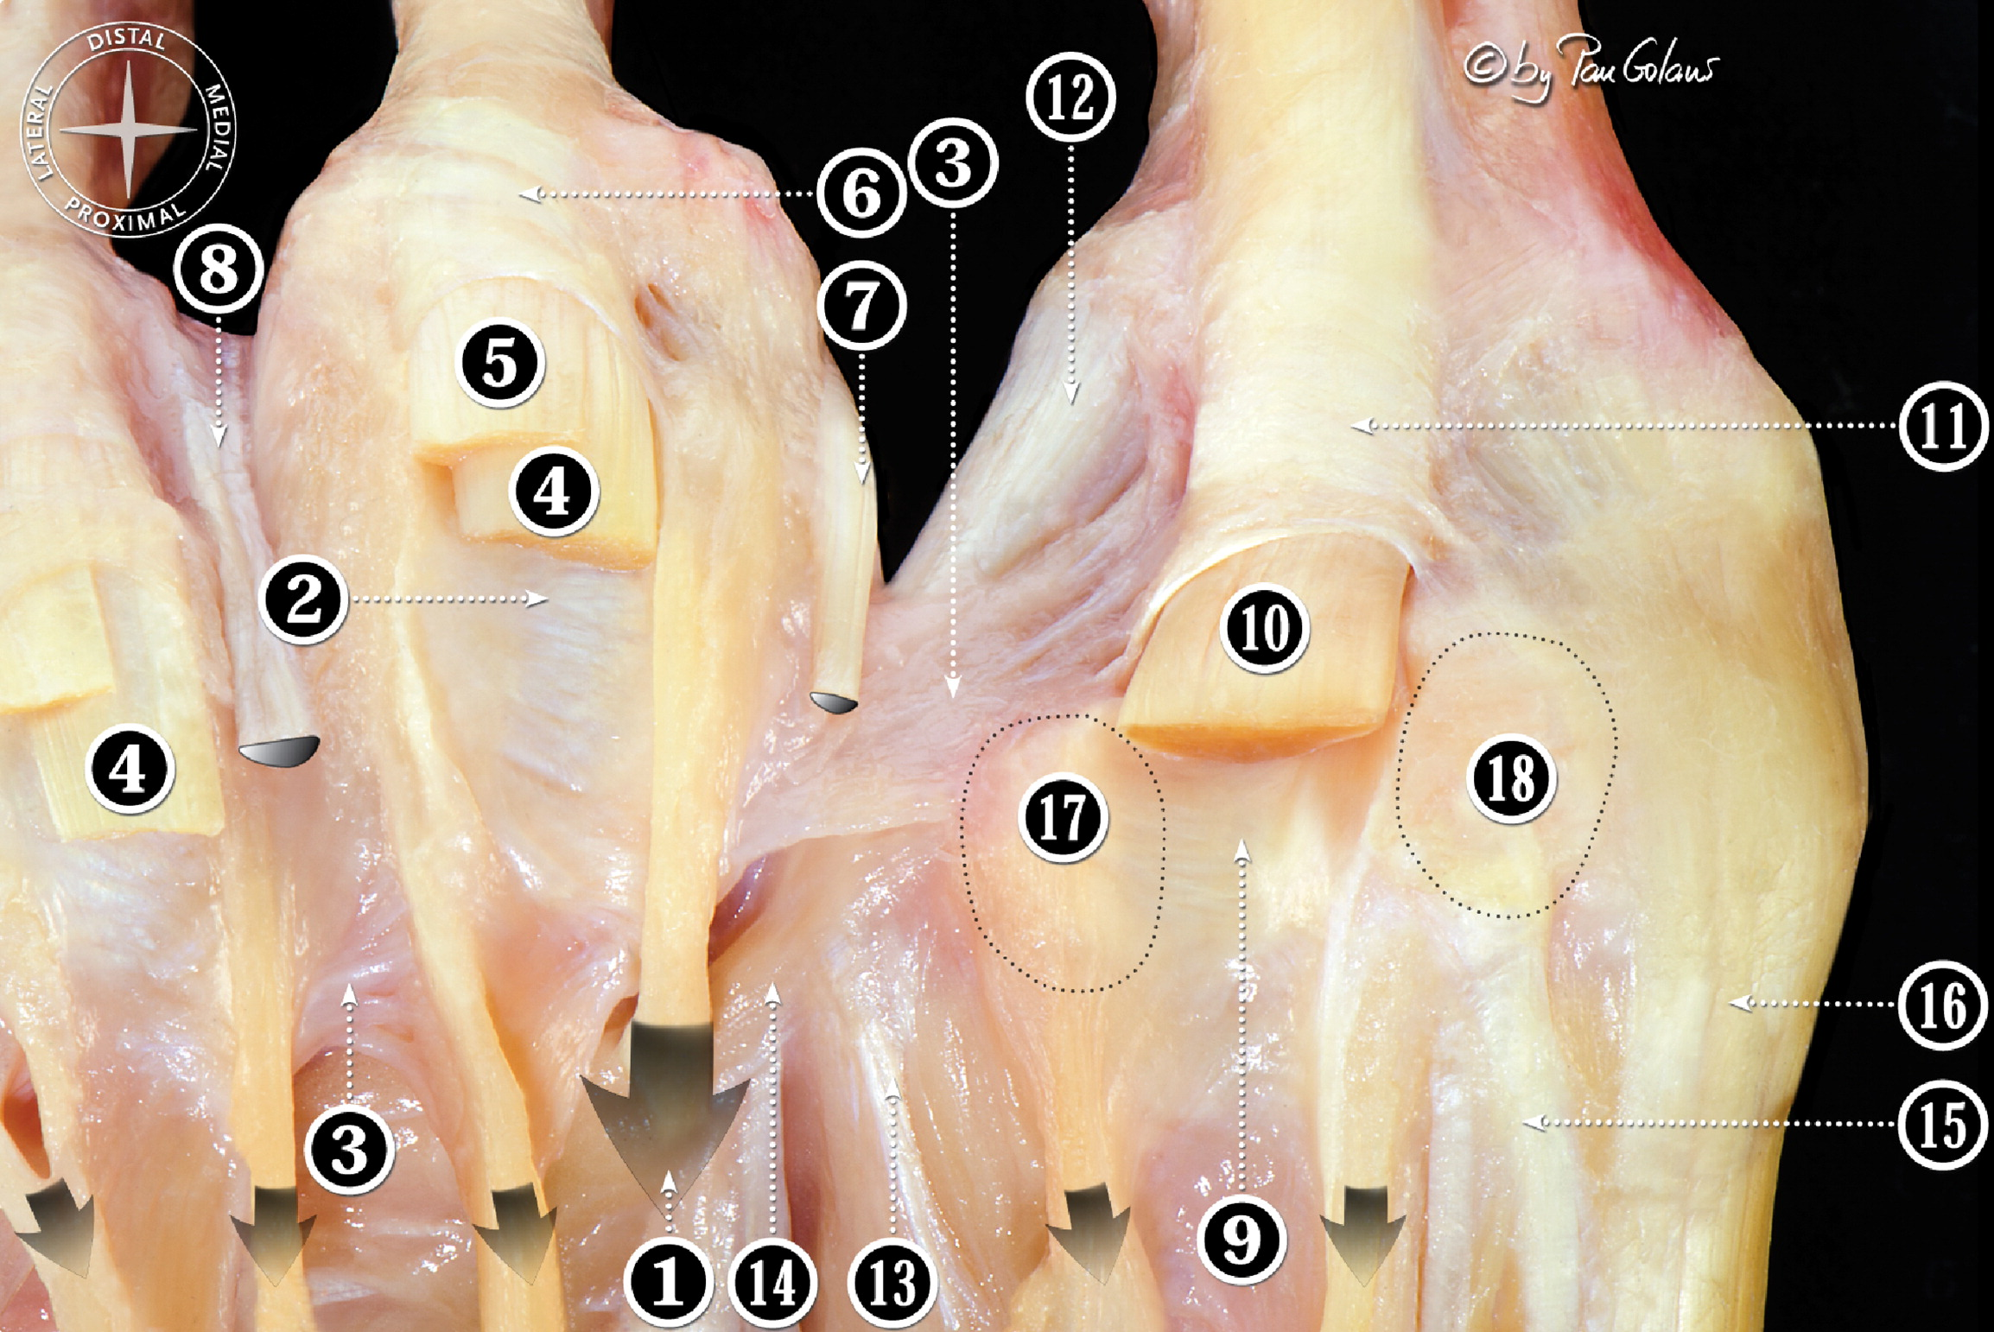
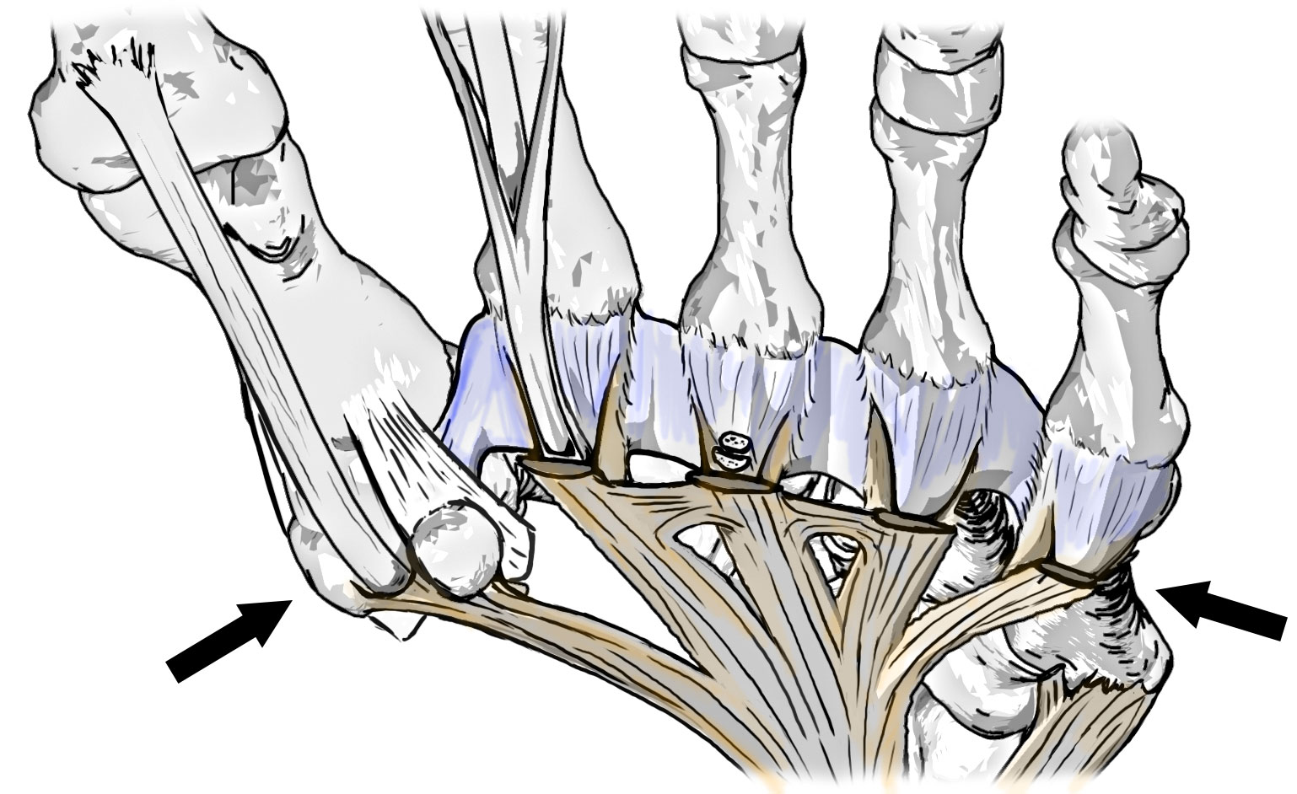
Aponeurosis plantaris
Aponeurosis plantaris a windlass mechanizmus
AP se upíná na plantární ploténky jednotlivých MTP skloubení, a tím na proximální články prstů a palce
Aponeuróza se napíná v podélném oblouku nohy jako tětiva luku mezi spodní částí patní kosti a jednotlivými proximálními články prstů
Při dorsální flexi (extenzi) prstů dochází tahem za aponeurózu k „sešněrování“ podélné klenby nohy a při odrazu je pevnější než v uvolněné pozici ve stoji

Slide 9
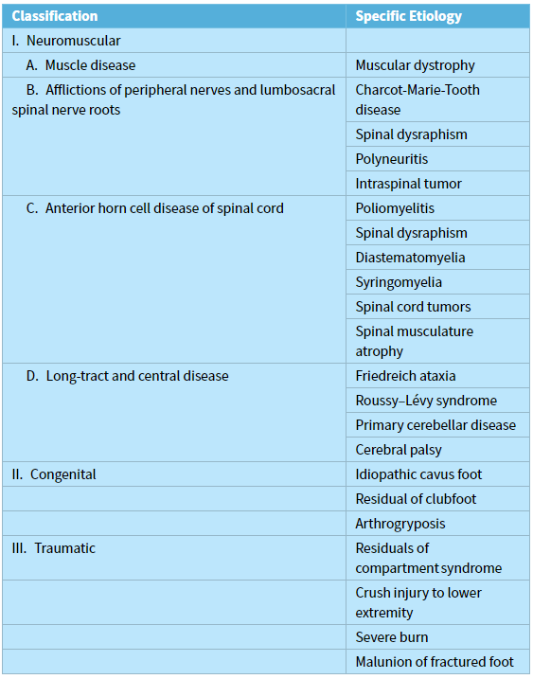
Etiologie
Vrozené příčiny
Vrozené dispozice zadní nohy
Posttraumatické
Traumata zadní nohy
Míšní poranění anebo periferních nervů
Kompartment syndrom
Neuromuskulární
CMT - dědičné onemocnění postihující obaly myelinové periferních nervů
Objevuje se mezi 5. až 15. rokem věku
V některých případech později, projevuje svalovou slabostí a postupným vymizením svalových reflexů

Slide 10
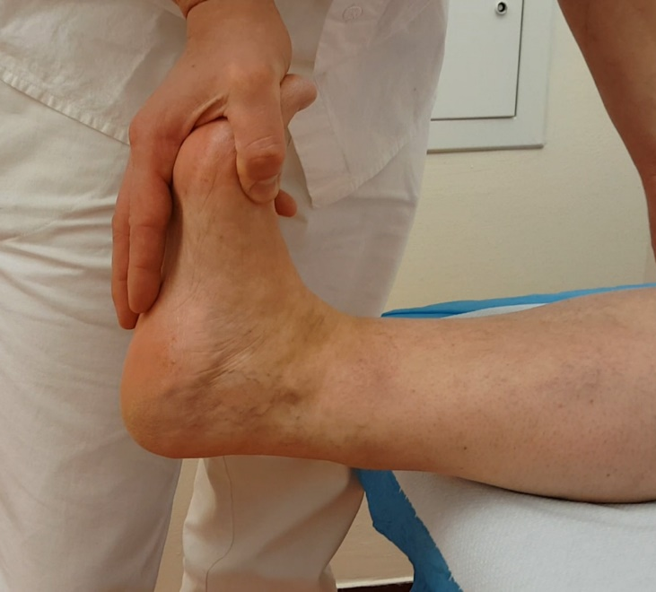
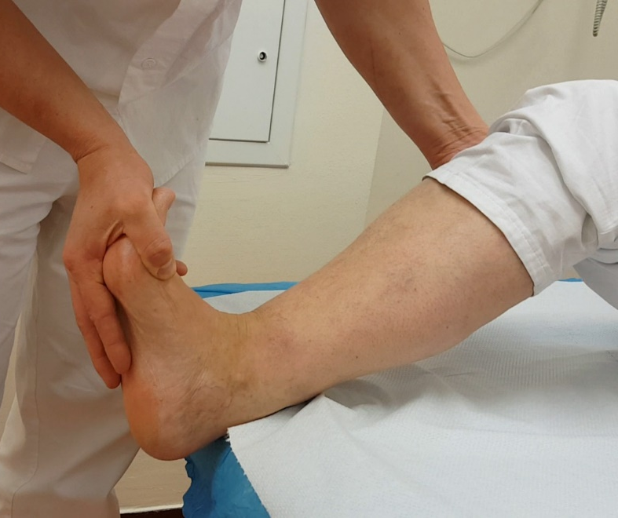
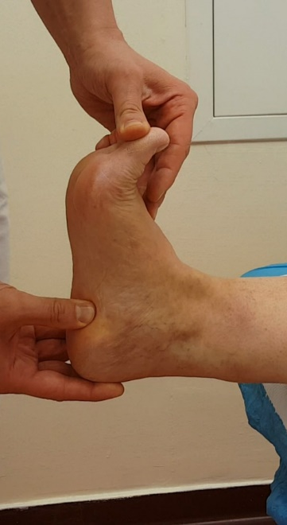
Fyzikální vyšetření
Silfverskiöld test
Hybnost hlezenního kloubu- plantární flexe a dorsální flexe (extenze)
Napětí m. triceps surae s kolenním kloubem extenzi a ve flexi
Palpace začátku aponeurosis plantaris

Slide 11
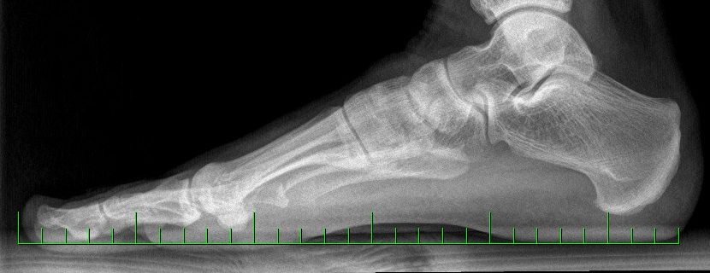
Zobrazovací metody
Boční RTG snímek v zátěži
α - úhel inklinace patní kosti, β – úhel, odklon úponového místa šlachy od kolmice na podložku
CL úhel (Chauveaux – Liet), CL = α – β
Norma CL do 12°, nad 30° výrazná patologie
β
CL = 20° - 2°
CL= 18°
α

Slide 12
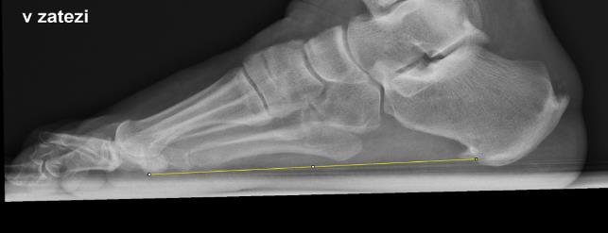
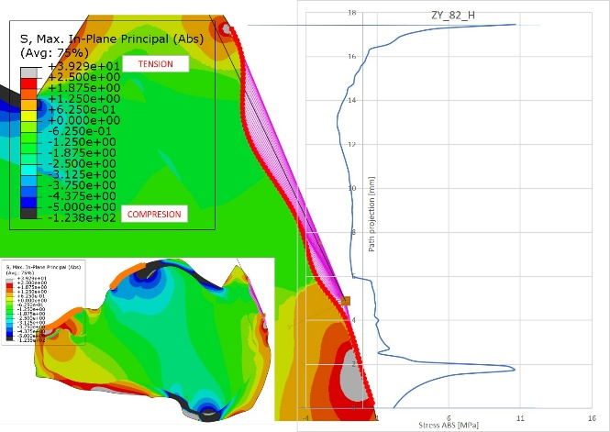
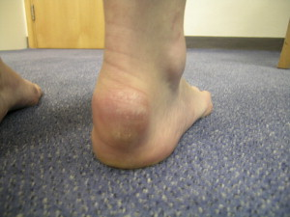
Zobrazovací metody
Na RTG snímcích může být „ostruha“ patní kosti, popisovaný jako calcar calcanei plantaris nebo dorsalis (enthesophyte)
Pump bump

Slide 13

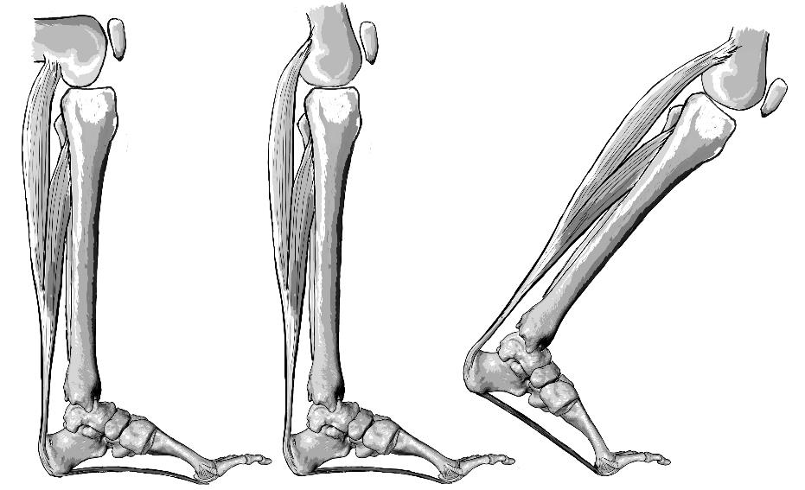
Patofyziologie
Windlass mechanizmus stabilizace nohy při propulsní fázi krokového cyklu
Změnou postavení v dolním kloubu zánártním dochází ke změně na tvaru a funkci nohy

Slide 14
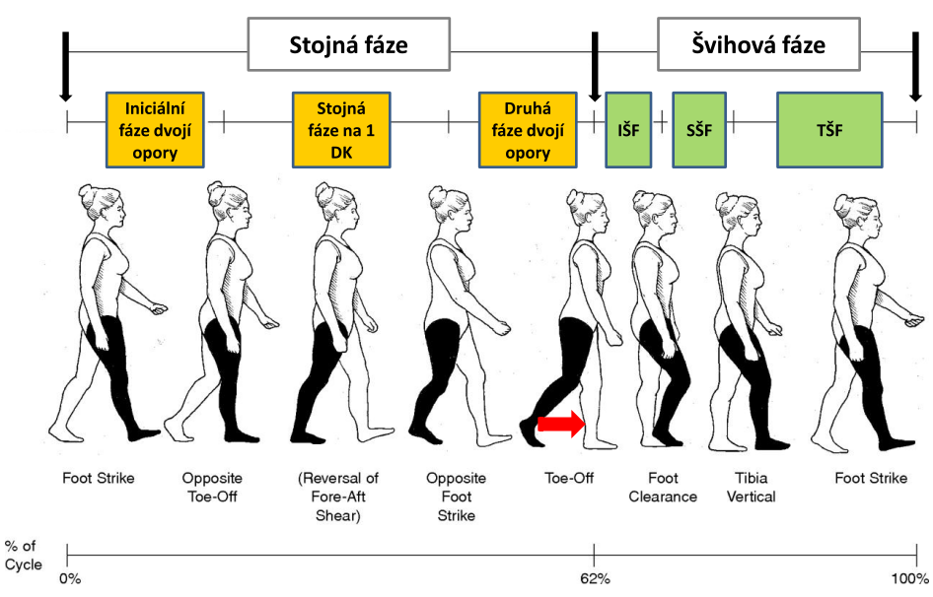
Patofyziologie - krokový cyklus
Krokový cyklus
Cyklus možno dělit různými způsoby, nejčastěji na:
Stojná fáze 60%, švihová fáze 40%
Pro bolesti přednoží je důležitá stojná fáze

Slide 15
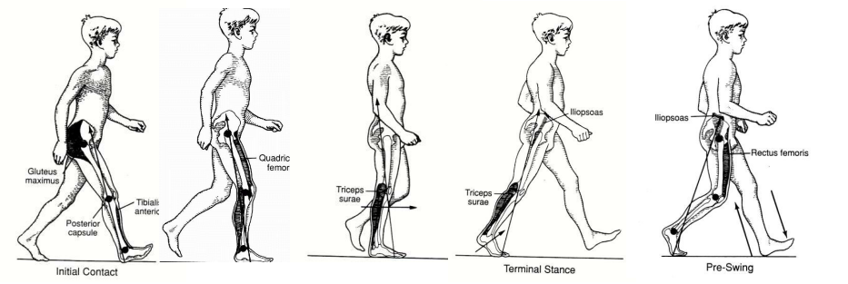
Patofyziologie - krokový cyklus
Stojná fáze - 3 rockers (zhoupnutí)
První zhoupnutí (Heel rocker), začíná dotekem paty podložky (heel strike) , 10% krokového cyklu
Druhé zhoupnutí (Ankle rocker), začíná dotekem podložky přednožím, 20% krokového cyklu a končí zvednutím paty (Heel off)
Třetí zhoupnutí (Forefoot rocker), končí ztrátou kontaktu prstů z podložkou (toe off)

Slide 16
Patofyziologie
Stojná fáze krokového cyklu
První zhoupnutí (Heel rocker), začíná kontaktem paty s podložkou
Pata by měla být správně centrovaná v dolním kloubu zánártním a fixovaná fibulárními svaly laterálně a mediálně pomocí m. tibialis posterior
Obtíže se objevují v této fázi na zevní straně u pes cavus a těžkých deformity nohy

Slide 17
Patofyziologie
Stojná fáze krokového cyklu
Druhé zhoupnutí (Ankle rocker), dotek podložky přednožím, 20 % krokového cyklu
Těžiště by mělo být nad spojnicí hlavice 1. a 2. metatarsu
Důležité je v krokovém cyklu přenesení těžiště těla nad hlezenním kloubem
Fáze končí zvednutím paty z podložky

Slide 18
Patofyziologie
Stojná fáze krokového cyklu
Třetí zhoupnutí (Forefoot rocker)
Zátěž prvního paprsku by měla být 50 % a 50 % váhy na 2. až 5. metatars

Slide 19
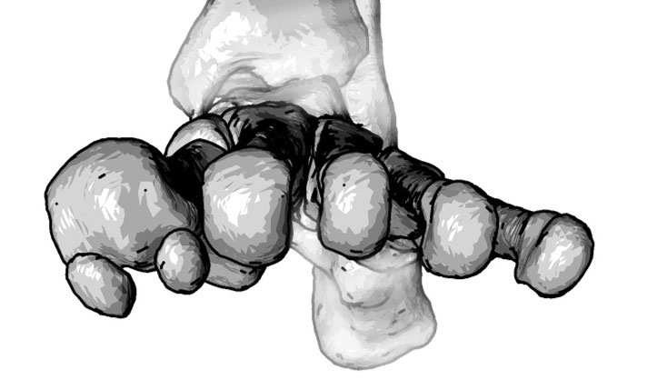
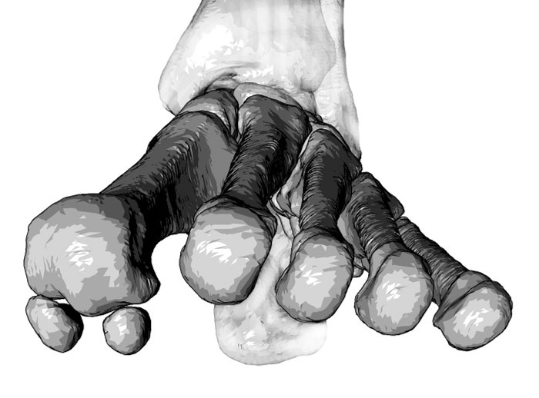
Patofyziologie
Sagitální rovina vs. frontální rovina
Přednoží se v počáteční fázi nachází ve varositě (supinaci) ve frontální rovině
Postupně se v stojné fázi cyklu přednoží stáčí podélně podle osy do pronace
V propulsní fázi krokového cyklu je přednoží plné pronaci a maximum zátěže by mělo být mezi hlavicí první a druhé nártní kosti
Heel strike
Heel off

Slide 20
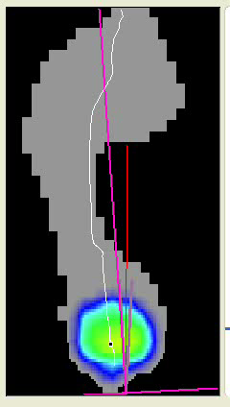
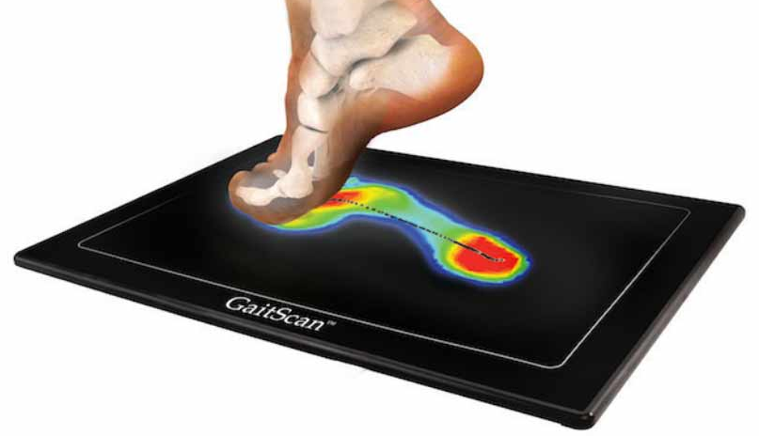
Patofyziologie
Pedobarografie
Způsob zobrazení tlaků pod jednotlivými částmi nohy
Statický nebo dynamický
Obtíže s interpretací výsledků
Dynamický – hodnotí několik krokových cyklů
Statický – bez krokového cyklu, pouze statická zátěž

Slide 21
Závěr
Úponové bolesti v oblasti paty jsou způsobeny nejčastěji zvýšeným napětím v Achilles-calcaneal-plantar system
Častým důvodem zvýšeného napětí je ztuhlost mm. gastrocnemii, více mediálně
Entezofyty se vytvářejí v místě zvýšené zátěže kosti v úponě, jako obranný mechanizmus těla
Vždy zhotovovat zátěžové RTG snímky k posouzení morfologie kostí tarzu a celé nohy
Úponové bolesti na patní kosti můžou být způsobeny nebo modifikovány deformitami zadní části nohy (pes planovalgus nebo pes cavovarus)

Slide 22
Děkuji za vaší pozornost

Slide 23
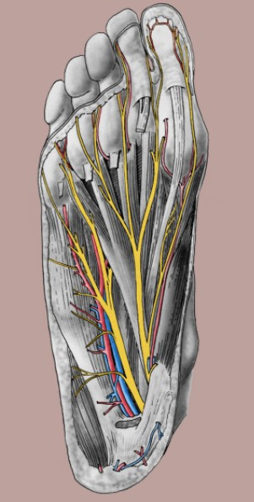
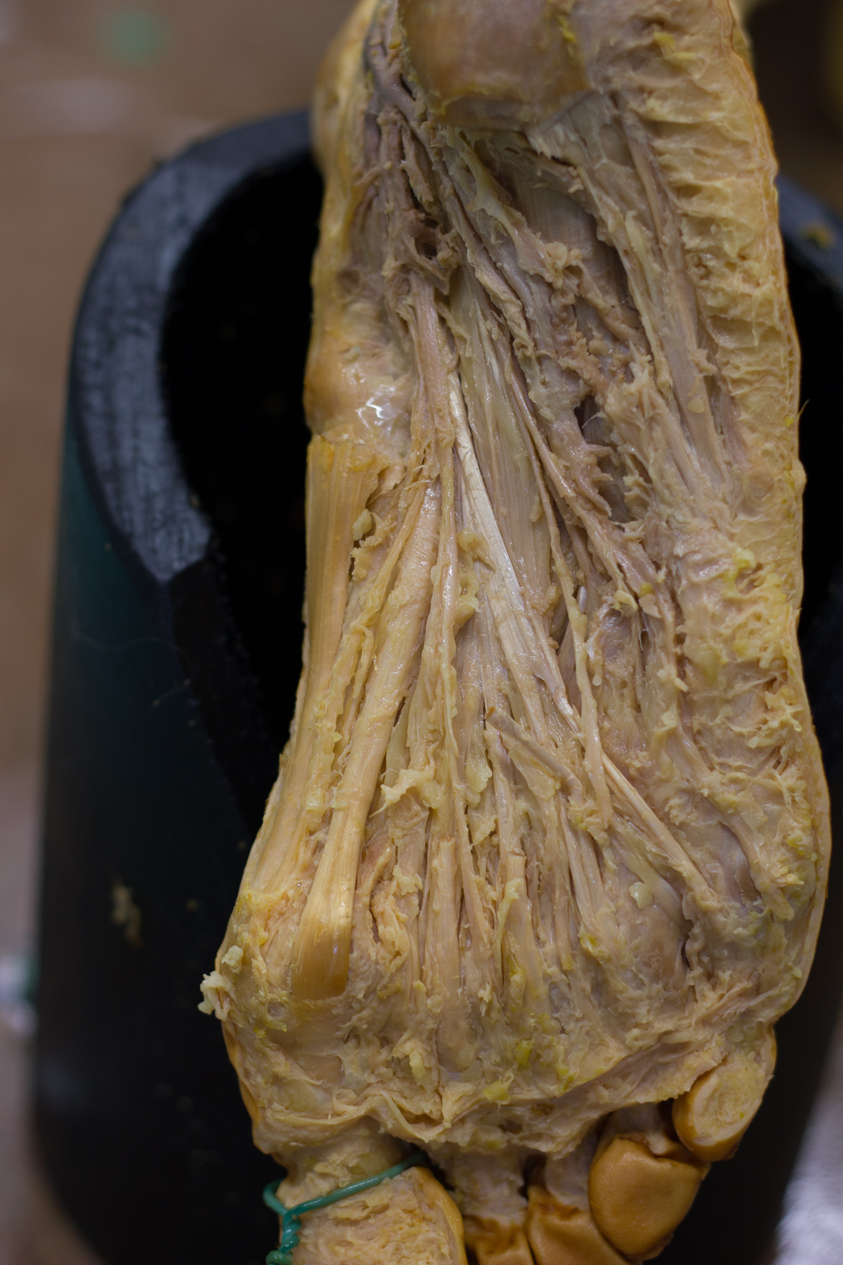
Anatomie
Nervové struktury planty
N. plantaris medialis
Motorické inervace svalů palce a části kůže palce a 2. prstu
N. plantaris lateralis
R. superficialis
Inervace kůže 5.až 2. prstu nohy pomocí nn. digitales plantares communes
R. profundus
Inervace svalů malíku a interoseálních svalů

